Slide 1

第十七章 特殊三角形
17.4 直角三角形全等的判定

Slide 2
课前准备
课本
练习本
学案

Slide 3
学习目标
1.探索并掌握直角三角形全等的判定定理的证明.
2.会运用“斜边、直角边”判定两个直角三角形全等.
3.尺规作图:已知一直角边和斜边作直角三角形.

Slide 4
引入新课
三角形全等的判定方法有哪些?
A
D
SSS (三边对应相等的两个三角形全等)
SAS (两边和它们的夹角对应相等的两个三角形全等)
ASA (两角和它们的夹边对应相等的两个三角形全等)
AAS (两角和其中一角的对边对应相等的两个三角形全等)
B
C
E
F

Slide 5
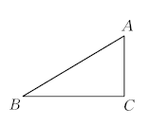
引入新课
如图所示,RtΔABC中,∠C=90°，则直角边是 、 ,斜边是 .

Slide 6
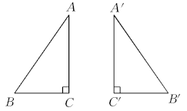
定向自学
活动一:“斜边、直角边”判定定理的探究
已知:如图所示,在ΔABC和ΔA'B'C'中,∠C=∠C'=90°,AB=A'B',AC=A'C'.
求证:ΔABC≌ΔA'B'C'.
证明:在ΔABC和ΔA'B'C'中,
∵∠C=90°,∠C'=90°,
∴BC²=AB²-AC²,
B'C'²=A'B'²-A'C'²(勾股定理).
∵AB=A'B',AC=A'C',
∴BC=B'C'.
∴ΔABC≌ΔA'B'C'(SSS).
直角三角形全等的判定定理:斜边和直角边对应相等的两个直角三角形全等.
简写成“斜边、直角边”或“HL”.

Slide 7
合作研学&展示激学
想一想:你能用几种方法判定两个直角三角形全等?
直角三角形是特殊的三角形,所以不仅有一般三角形全等的判定方法:SAS,ASA,AAS,SSS,还有直角三角形特殊的判定全等的方法——“HL”.

Slide 8
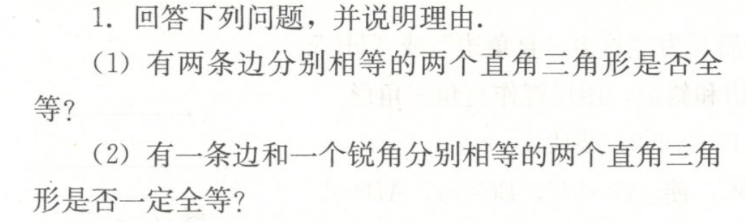
反馈固学

Slide 9

合作研学&展示激学
活动二:尺规作图
例1 已知一直角边和斜边,用尺规作直角三角形.
已知:如图所示,线段a,c.
求作:△ABC,使∠C=90°,BC=a,AB=c.
结论:斜边和直角边对应相等的两个直角三角形全等

Slide 10
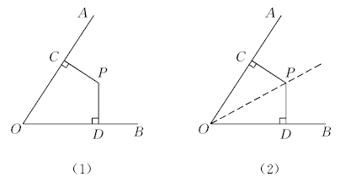
合作研学&展示激学
活动三:HL应用
例2 已知:如图(1)所示,点P在∠AOB的内部,PC⊥OA,PD⊥OB,垂足分别为C,D,且PC=PD.
求证:点P在∠AOB的平分线上.
角平分线性质定理的逆定理:
到角两边距离相等的点在这个角的平分线上。

Slide 11
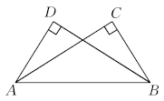
合作研学&展示激学
做一做：如图所示,AC⊥BC,BD⊥AD,垂足分别为C,D,AC=BD.
求证：BC=AD.

Slide 12
精讲领学
1、斜边和直角边对应相等的两个直角三角形全等
(简写“斜边、直角边”或“HL”).
2、直角三角形首先是三角形,所以一般三角形全等的判定方法都适合它（SAS,ASA,AAS,SSS）.
同时,直角三角形又是特殊的三角形,“HL”定理是直角三角形全等独有的判定方法,所以直角三角形的判定方法最多,使用时应该抓住“直角”这个隐含的已知条件.

Slide 13
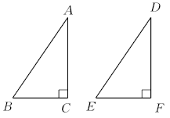
反馈固学
1.如图所示,用“HL”判定Rt △ ABC和
Rt △DEF全等的条件是 ( )
A.AC=DF,BC=EF
B.∠A=∠D,AB=DE
C.AC=DF,AB=DE
D.∠B=∠E,BC=EF
C

Slide 14
反馈固学
2.能判定两个直角三角形全等的条件是 ( )
A.一个锐角对应相等 B.两个锐角对应相等
C.一条边对应相等 D.两条边对应相等
D

Slide 15
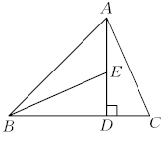
反馈固学
3.如图所示, △ABC中,∠ABC=45°,AD⊥BC于D,点E在AD上,且BE=AC,求证DE=CD.

Slide 16
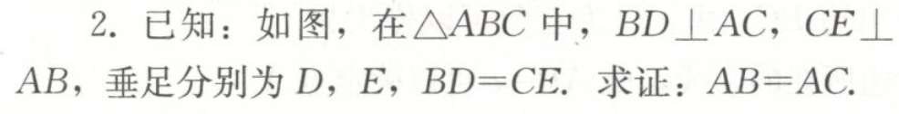
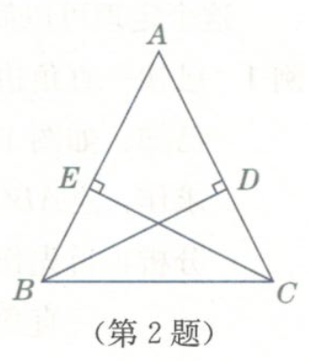
反馈固学
练习2

Slide 17
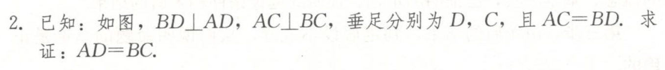
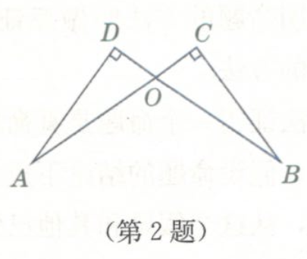
反馈固学
B组2

Slide 18
反馈固学
2.下列说法中正确的个数有（ ）
①有两条边对应相等的两个直角三角形全等
②斜边相等的两个等腰直角三角形全等
③有一条直角边对应相等的两个等腰直角三角形全等
④一个锐角和一边对应相等的两个直角三角形全等
A.0个 B.1个 C.2个 D.3个
C

Slide 19
布置作业
同步
数学书 P161 习题A、B组

